Slide 1
Инженерное геометрическое моделирование
ИЗОБРАЖЕНИЯ – ВИДЫ, РАЗРЕЗЫ, СЕЧЕНИЯ
ГОСТ 2.305-2008

Slide 2
Инженерное геометрическое моделирование
ГОСТ 2.305-2008 Изображения – виды, разрезы, сечения
СЕЧЕНИЕ
Сечение предмета (сечение): Ортогональная проекция фигуры, получающейся в одной или нескольких секущих плоскостях или поверхностях при мысленном рассечении проецируемого предмета.
На сечении показывается только то, что получается непосредственно в секущей плоскости.

Slide 3
Инженерное геометрическое моделирование
ГОСТ 2.305-2008 Изображения – виды, разрезы, сечения
СЕЧЕНИЕ
Сечение предмета (сечение): Ортогональная проекция фигуры, получающейся в одной или нескольких секущих плоскостях или поверхностях при мысленном рассечении проецируемого предмета.
На сечении показывается только то, что получается непосредственно в секущей плоскости.

Slide 4
Инженерное геометрическое моделирование
ГОСТ 2.305-2008 Изображения – виды, разрезы, сечения
СЕЧЕНИЕ
Допускается в качестве секущей применять цилиндрическую поверхность, развертываемую затем в плоскость.

Slide 5
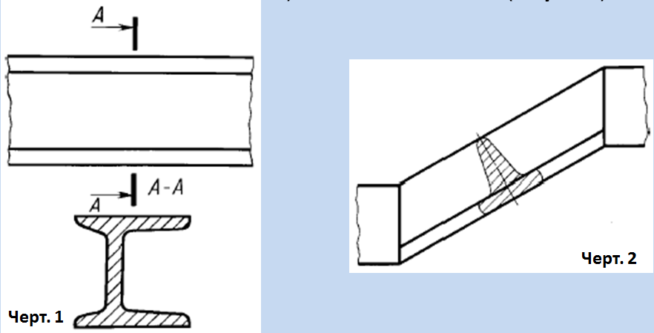
Инженерное геометрическое моделирование
ГОСТ 2.305-2008 Изображения – виды, разрезы, сечения
СЕЧЕНИЕ
Сечения, не входящие в состав разреза, разделяют на вынесенные (черт. 1) и наложенные (черт. 2).

Slide 6
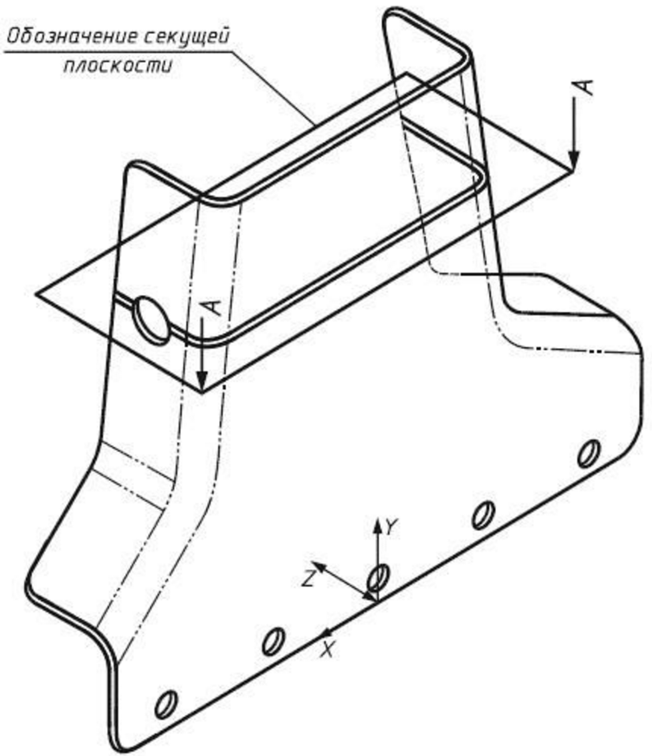
Инженерное геометрическое моделирование
ГОСТ 2.305-2008 Изображения – виды, разрезы, сечения
СЕЧЕНИЕ
В электронных моделях применяют только наложенные сечения.

Slide 7
Инженерное геометрическое моделирование
ГОСТ 2.305-2008 Изображения – виды, разрезы, сечения
СЕЧЕНИЕ
Вынесенные сечения являются предпочтительными и их допускается располагать в разрыве между частями одного и того вида.

Slide 8
Инженерное геометрическое моделирование
ГОСТ 2.305-2008 Изображения – виды, разрезы, сечения
СЕЧЕНИЕ Контур вынесенного сечения, а также сечения, входящего в состав разреза, изображают сплошными основными линиями, а контур наложенного сечения — сплошными тонкими линиями, причем контур изображения в месте расположения наложенного сечения не прерывают.

Slide 9
Инженерное геометрическое моделирование
ГОСТ 2.305-2008 Изображения – виды, разрезы, сечения
СЕЧЕНИЕ
Ось симметрии наложенного или вынесенного сечения указывают штрих-пунктирной тонкой линией без обозначения буквами и стрелками и линию сечения не проводят.

Slide 10
Инженерное геометрическое моделирование
ГОСТ 2.305-2008 Изображения – виды, разрезы, сечения
СЕЧЕНИЕ
Ось симметрии наложенного или вынесенного сечения указывают штрих-пунктирной тонкой линией без обозначения буквами и стрелками и линию сечения не проводят.

Slide 11
Инженерное геометрическое моделирование
ГОСТ 2.305-2008 Изображения – виды, разрезы, сечения
СЕЧЕНИЕ
В случаях, подобных указанному на чертеже, при симметричной фигуре сечения линию сечения не проводят.

Slide 12
Инженерное геометрическое моделирование
ГОСТ 2.305-2008 Изображения – виды, разрезы, сечения
СЕЧЕНИЕ
В случаях, подобных указанному на чертеже, при симметричной фигуре сечения линию сечения не проводят.

Slide 13
Инженерное геометрическое моделирование
ГОСТ 2.305-2008 Изображения – виды, разрезы, сечения
СЕЧЕНИЕ
Во всех остальных случаях
для линии сечения применяют
разомкнутую линию с
указанием стрелками
направления взгляда и
обозначают ее одинаковыми
прописными буквами русского
алфавита.
Сечение сопровождают
надписью по типу «А-А» .

Slide 14
Инженерное геометрическое моделирование
ГОСТ 2.305-2008 Изображения – виды, разрезы, сечения
СЕЧЕНИЕ
На электронных моделях для указания расположения и направления взгляда на сечение следует использовать визуальное представление секущей плоскости.
Контур изображения секущей плоскости изображают сплошными основными линиями, а контур наложенного сечения - сплошными тонкими линиями, причем контур изображения в месте расположения наложенного сечения не прерывают.
Допускается выделять изображение секущей плоскости цветом, отличным от цвета изображения предмета, если устройство отображения
электронно-вычислительной
машины это позволяет.

Slide 15
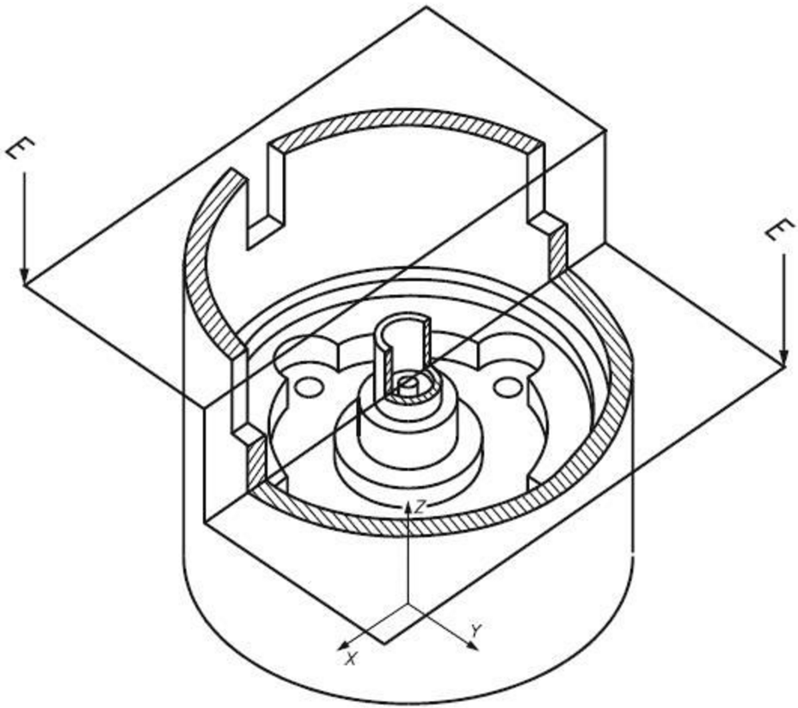
Инженерное геометрическое моделирование
ГОСТ 2.305-2008 Изображения – виды, разрезы, сечения
СЕЧЕНИЕ
Секущие плоскости, используемые в модели, должны быть однозначно идентифицированы, а все сечения должны быть выполнены в масштабе электронной модели.
Для указания направления
взгляда на сечение следует
применять видимые
стрелки.
Допускается указывать
направления взгляда
на сечение.

Slide 16
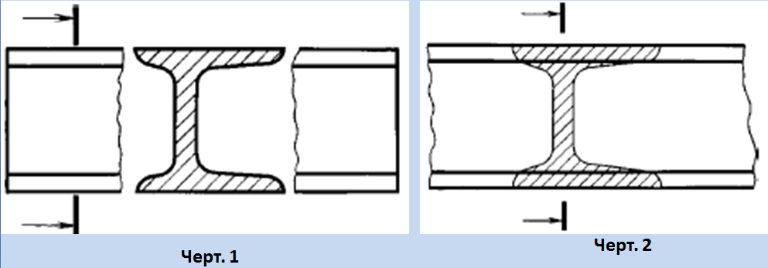
Инженерное геометрическое моделирование
ГОСТ 2.305-2008 Изображения – виды, разрезы, сечения
СЕЧЕНИЕ
На чертежах для несимметричных сечений, расположенных в разрыве (черт. 1) или наложенных (черт. 2), линию сечения проводят со стрелками, но буквами не обозначают.

Slide 17
Инженерное геометрическое моделирование
ГОСТ 2.305-2008 Изображения – виды, разрезы, сечения
СЕЧЕНИЕ
Сечение по построению и расположению должно соответствовать направлению, указанному стрелками.
Допускается располагать сечение на любом месте поля чертежа, а также с поворотом с
добавлением условного
графического обозначения.

Slide 18
Инженерное геометрическое моделирование
ГОСТ 2.305-2008 Изображения – виды, разрезы, сечения
СЕЧЕНИЕ
Для нескольких одинаковых сечений, относящихся к одному предмету, линию сечения обозначают одной буквой и вычерчивают одно сечение.

Slide 19
Инженерное геометрическое моделирование
ГОСТ 2.305-2008 Изображения – виды, разрезы, сечения
СЕЧЕНИЕ
Если при этом секущие плоскости направлены под различными углами, то условное графическое обозначение не наносят.

Slide 20
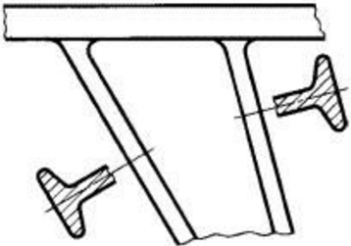
Инженерное геометрическое моделирование
ГОСТ 2.305-2008 Изображения – виды, разрезы, сечения
СЕЧЕНИЕ
Секущие плоскости выбирают так, чтобы получить нормальные поперечные сечения.

Slide 21
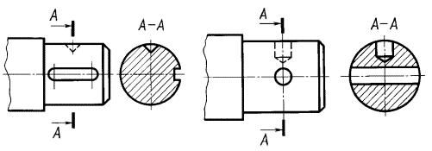
Инженерное геометрическое моделирование
ГОСТ 2.305-2008 Изображения – виды, разрезы, сечения
СЕЧЕНИЕ
Если секущая плоскость проходит через ось поверхности вращения, ограничивающей отверстие или углубление, то контур отверстия или углубления в сечении показывают полностью.

Slide 22
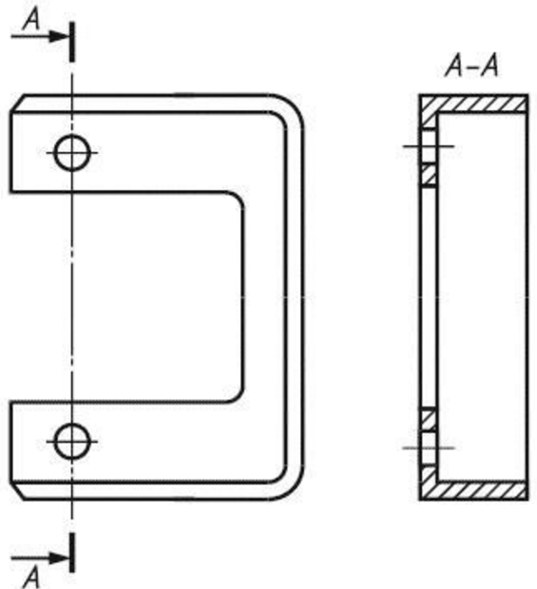
Инженерное геометрическое моделирование
ГОСТ 2.305-2008 Изображения – виды, разрезы, сечения
СЕЧЕНИЕ
Если сечение получается состоящим из отдельных самостоятельных частей, то следует применять разрезы

Slide 23
Инженерное геометрическое моделирование
СЕЧЕНИЕ
1. Какое изображение предмета называется сечением?
2. Какие виды сечений вы знаете? В чем особенность их выполнения?
3. Как обозначаются сечения?
4. Когда следует применять на чертежах следующие типы сечений: наложенное (в разрыве), вынесенное (на продолжении следа секущей плоскости), вынесенное (на вынесенное на свободное поле чертежа),
5. Как указывают оси симметрии вынесенного и наложенного сечения?
6. В каких случаях указывают направление проецирования при построении сечения и как его отмечают, обозначают и располагают?

Slide 24
Инженерное геометрическое моделирование
7. Как выбирают положение секущих плоскостей?
8. В каких случаях строят не сечение, а разрез?
9. Как обозначают несколько одинаковых сечений, относящихся к одному изображению?
10. Какие условности существуют при выполнении сечений?
11. Как выполняются штриховка в разрезах и сечениях?

